Slide 4


什么是全图型PPT
所谓“全图型”PPT并不单指一张大图配上文字就OK了，而是一种弱化标题栏，突出整个页面的设计形式
使其更有视觉冲击力

Slide 5
全图型PPT的目的
如果说PPT是辅助表达的工具
而全图型PPT则是
将表达做到极致
这也是全图型PPT制作的根本目的

Slide 6
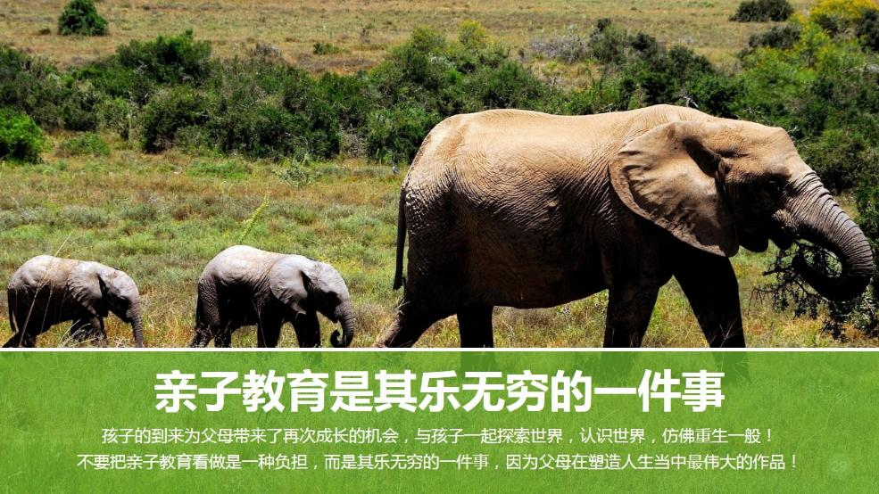

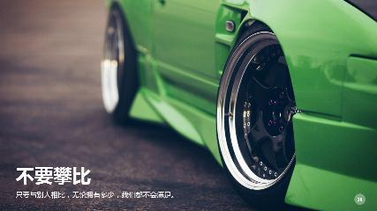
什么是高大上的全图PPT
每一页都像精美的封面/海报，带来梦幻般观影的感受

Slide 7
如何才能制作全图PPT
丰富的
创意
精炼的
文字
贴切的
图片

Slide 8
全图型PPT的不足之处
我为什么一直没有制作全图型PPT？
就是因为全图型PPT的一个缺陷就是：
对整个PPT的逻辑展示方面比较弱
因此，全图型PPT依然要靠目录页、过渡页去加强其整体逻辑
同时，需要依靠讲师的演讲技巧来凸显其内在逻辑
PPT主题
第一部分
第二部分
第三部分
第四部分

Slide 9
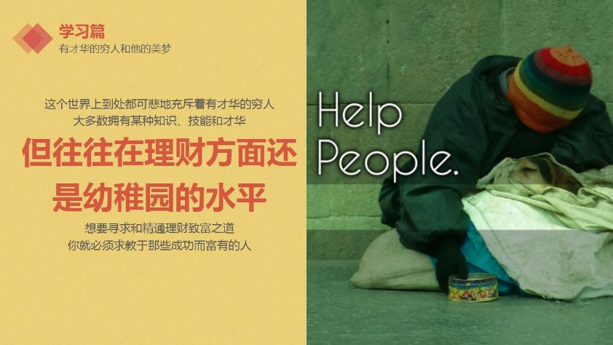
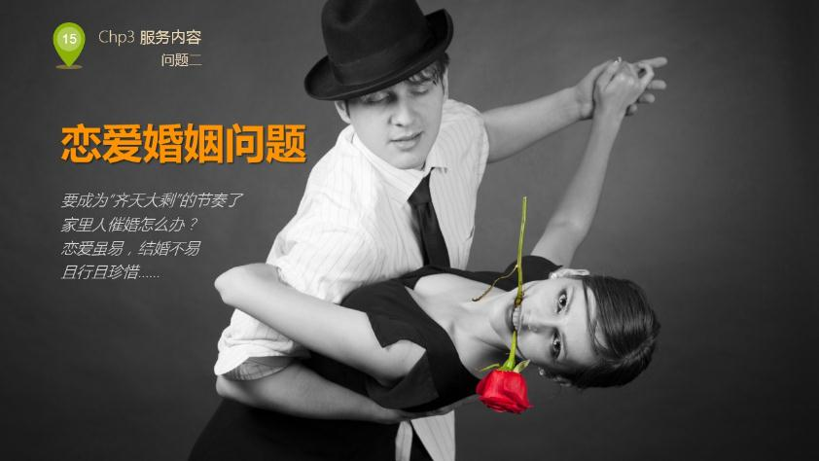
全图型PPT不可以设计标题栏吗
我在开始尝试制作全图型PPT的时候，并没有一下子删除标题栏，而是采用弱化标题栏的方式，感觉也并不突兀，且能够准确定位当前页面在PPT整体框架中的位置。
因此，全图型PPT可以弱化标题栏，而非彻底删除。

Slide 11
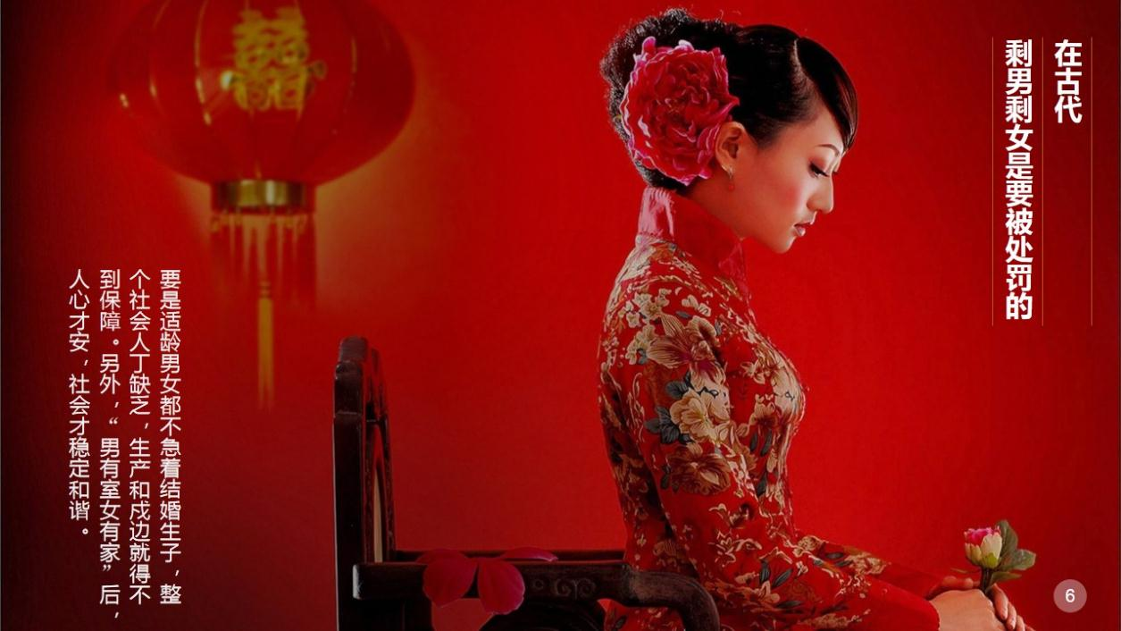
技巧一：顺势而为
即是按照图片本身的特点，灵活铺设文字内容
因此，全图型PPT的关键就在于如何将文字浑然天成般嵌入图片。

Slide 12
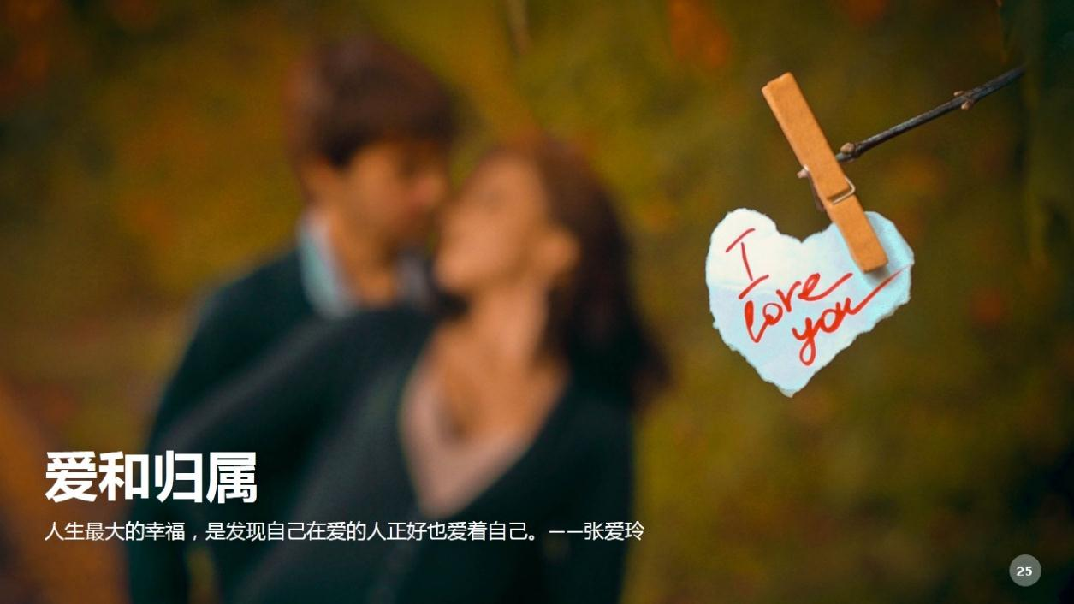
技巧二：背景虚化
即在虚化的背景上，添加清晰的文字。
方法
选择虚化效果好的图片
通过PPT或PS将图片模糊

Slide 13

技巧三：文字加衬底
为了进一步让文字更清晰，或突出所表达的要点，可以灵活给文字添加衬底。

Slide 14

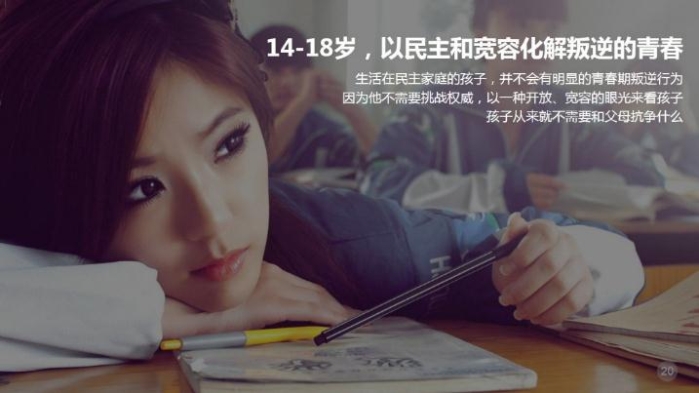
技巧四：铺设蒙版
如果选用的图片虚化效果不好，色彩杂乱，可以添加蒙版，让图片变的萌萌哒，并凸显文字更清晰。
原始图片
蒙版
最终效果
请思考
如何利用PPT来设计各种颜色、各种效果的蒙版？

Slide 15
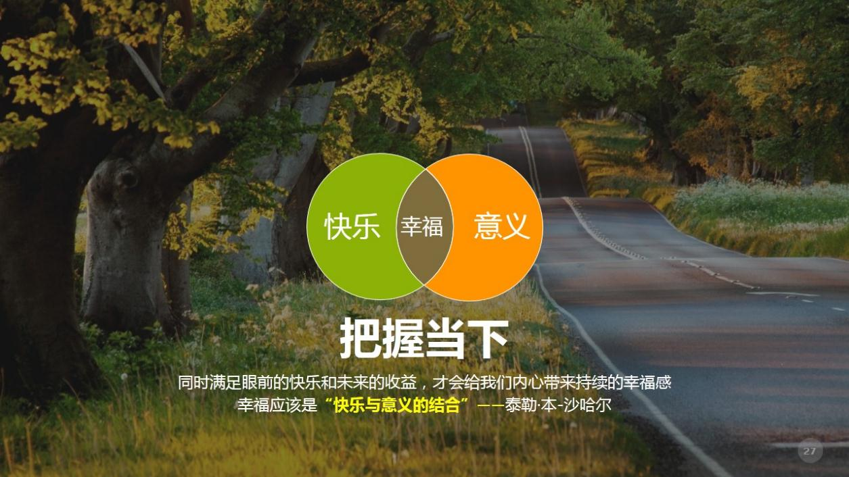
技巧五：营造层次感
当图片加上蒙版后，我们完全可以把图片当作背景，使用色块或图标作为前景，营造出视觉层次感。

Slide 16
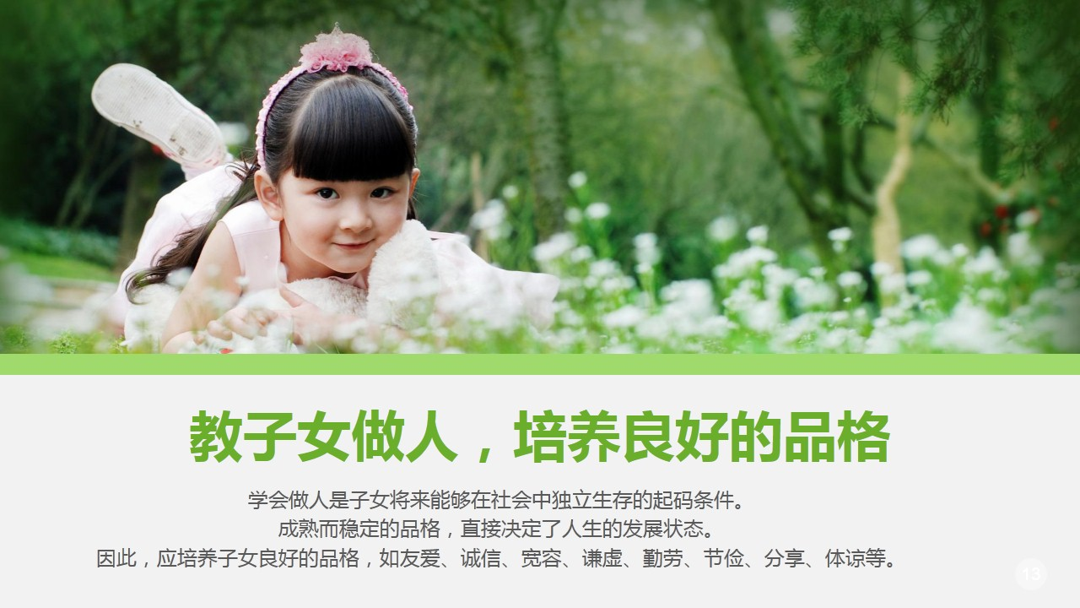
技巧六：背景留白
当图片仅仅只是横向或纵向能够铺满图片，此时，可以将不能铺设部分留白，文字添加在留白部分。

Slide 17

技巧七：拼接色块
当一个图片非常合适，但尺寸却不够大时，可以和色块（或单色或接近单色的图片）拼接实现全图效果。

Slide 18


技巧八：灵活裁剪
与色块或背景图片拼接时，为了体现设计感，可以对图片进行灵活的裁剪。

Slide 19

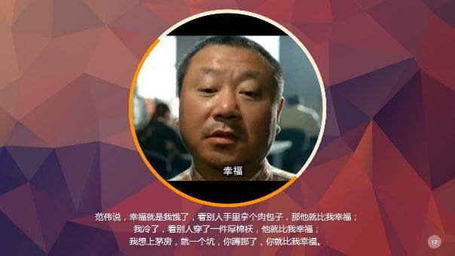
技巧九：背景镶嵌
当图片更小了，可以镶嵌在大幅背景中来营造全图效果。

Slide 20

技巧十：文字镂空
单纯添加色块时，会挡住背景图片，而当文字镂空时，则最大限度的营造背景整体感。
镂空文字与矢量文字制作法基本相同

Slide 22
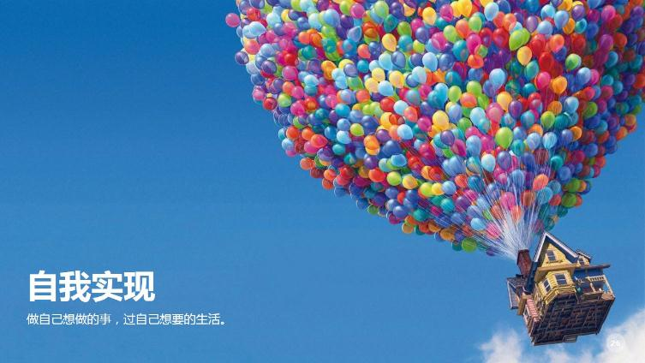

版式一：边角文字
利用图片自身的特点，将文字放在边角。

Slide 23


版式二：居中文字
为了突出文字内容，结合图片自身特点，文字相对居中。

Slide 24
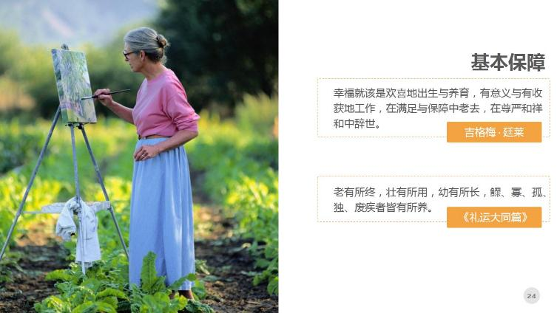
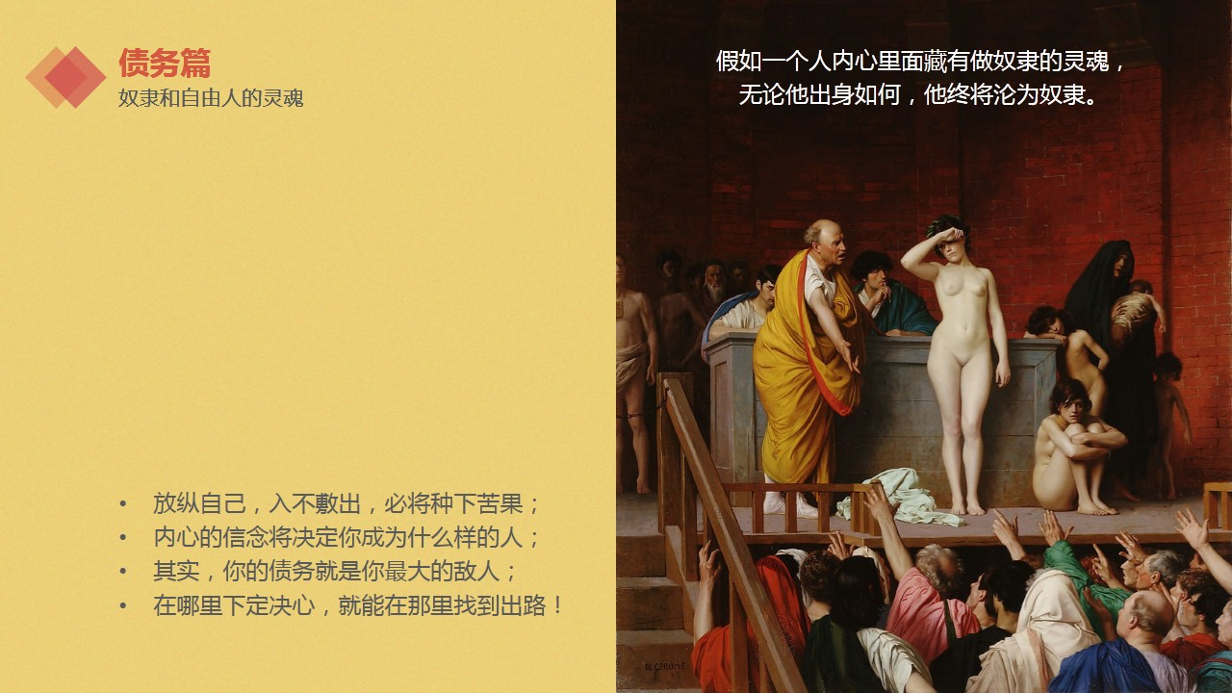
版式三：图文左右均等
左图右文或右图左文。

Slide 25
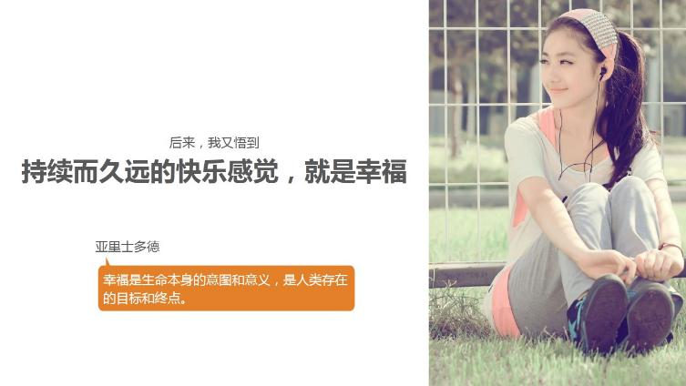
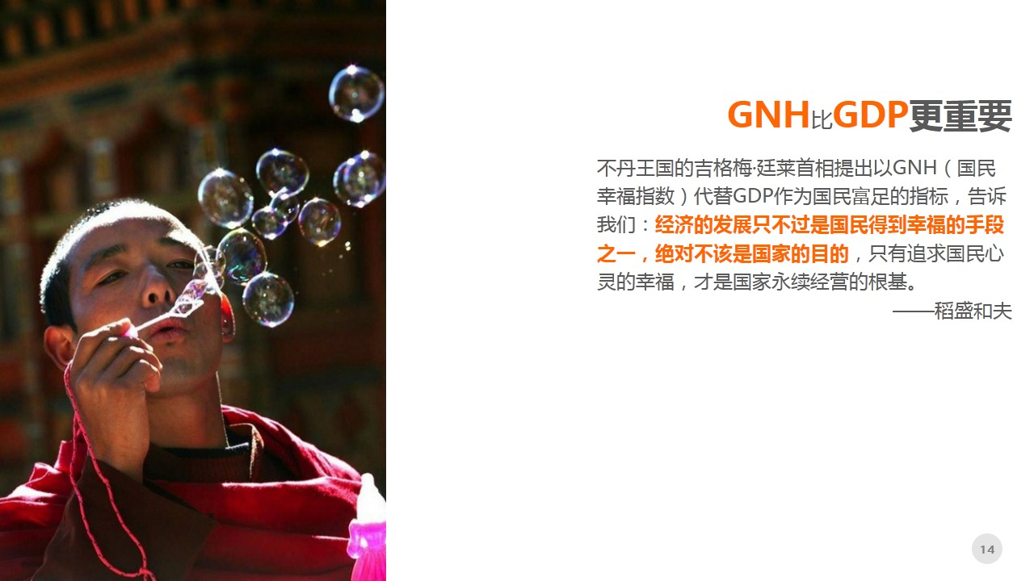
版式四：窄图左右版式
同样是左图右文或右图左文。

Slide 26

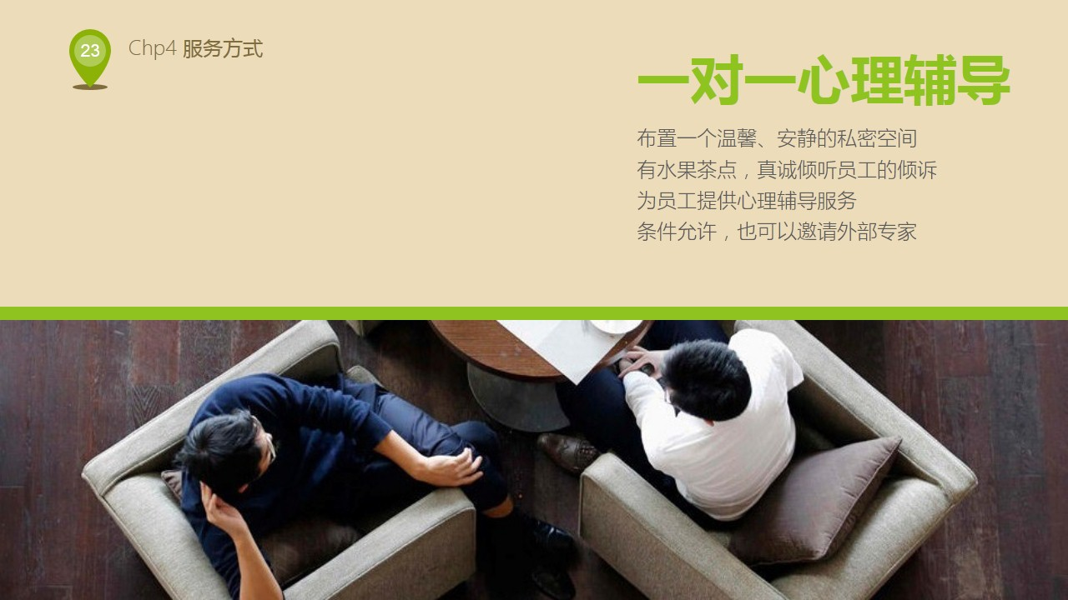
版式五：图文上下均等
上图下文或下图上文。

Slide 27
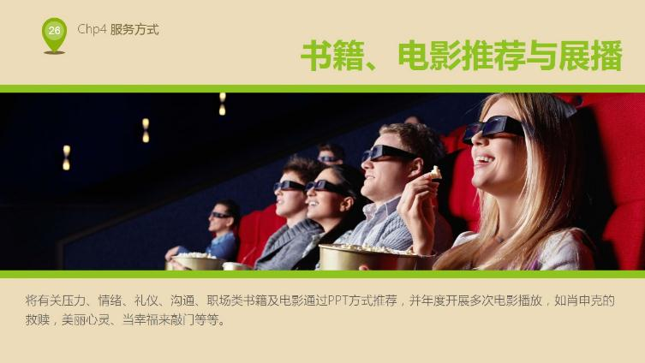
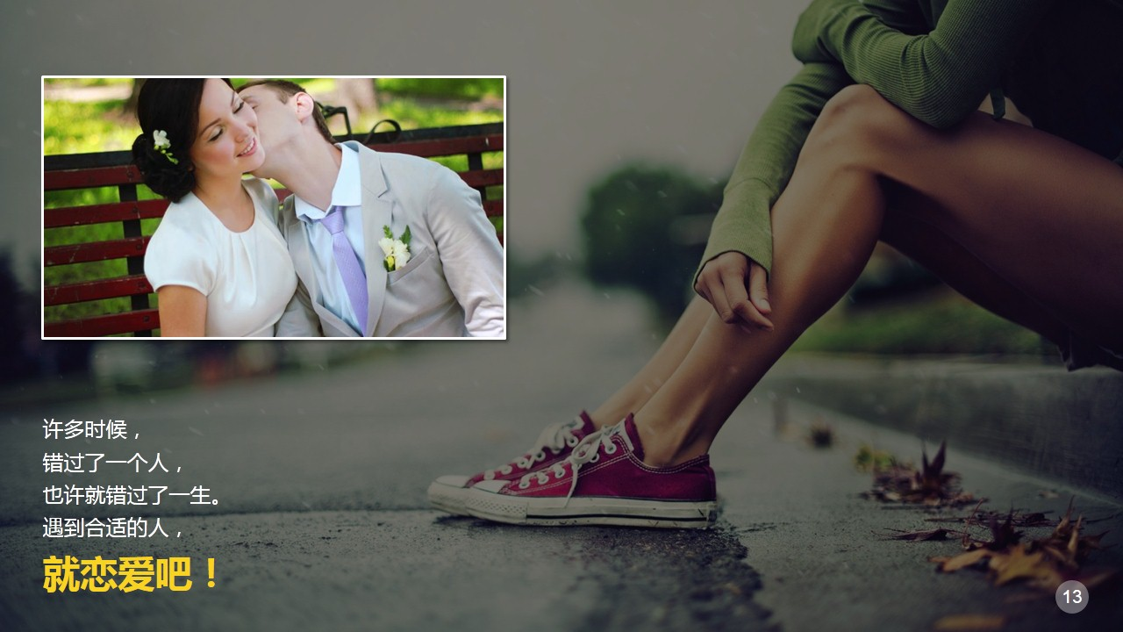
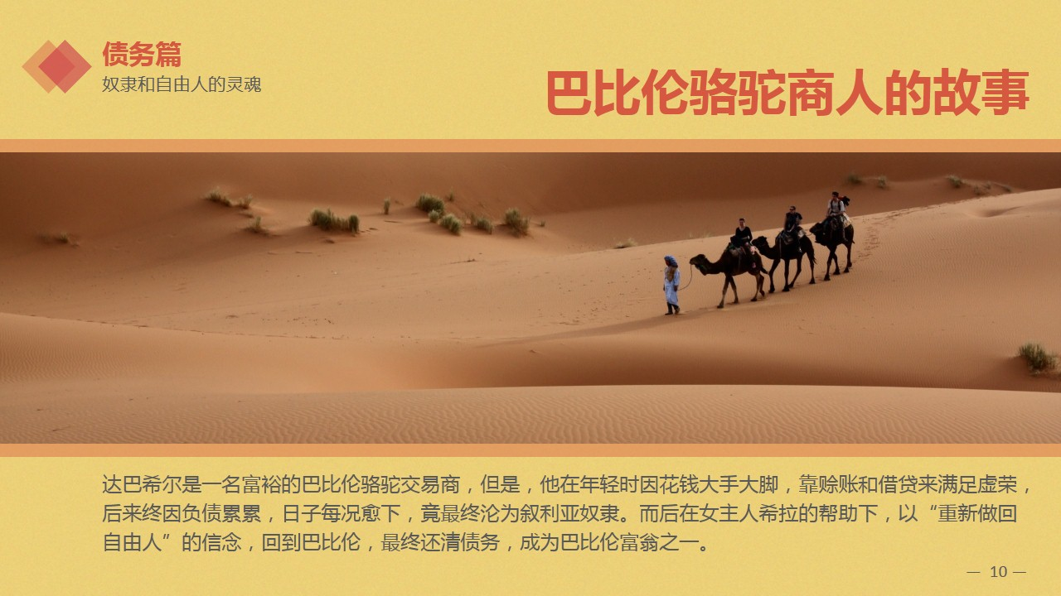
版式六：图片居中
图片居中，文字上下。

Slide 28
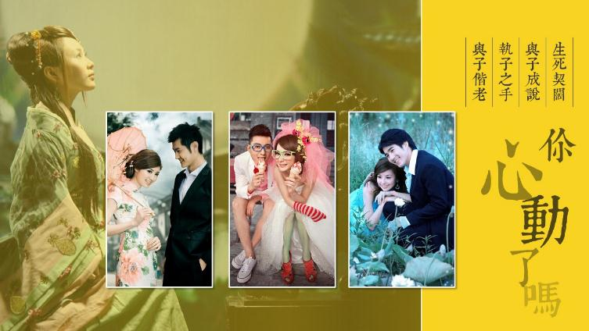
版式七：图在图中
前景图与背景图结合，增加层次感。

Slide 29

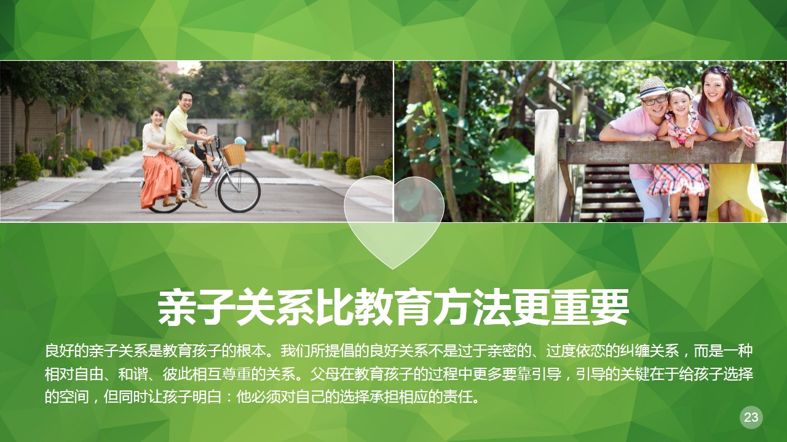
版式八：多图与背景
多图与背景结合，讲究几何对称之美。

